Slide 1
数字电路与逻辑设计实验
计算机学院
黄倩怡
2024-2025学年第二学期

Slide 2
实验5 译码器电路原理与应用
熟悉译码器等组合逻辑功能模块的功能与使用方法
掌握用MSI设计组合逻辑电路的方法
利用3线-8线译码器实现一个简单的算术单元（AU）

Slide 3
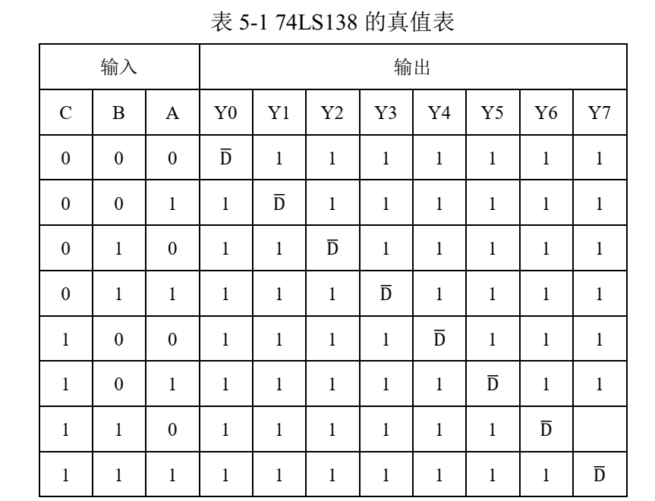
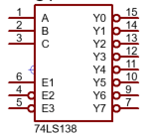
实验5 译码器电路原理与应用
(D)
(0)
(0)

Slide 4








例：利用译码器实现组合逻辑
实验5 译码器电路原理与应用
$$=\overline{m_{0}}$$
$$=\overline{m_{1}}$$
$$=\overline{m_{2}}$$
$$=\overline{m_{3}}$$
$$=\overline{m_{4}}$$
$$=\overline{m_{5}}$$
$$=\overline{m_{6}}$$
$$=\overline{m_{7}}$$
可以在74LS138的输出端口得到C、B、A构成的所有乘积项（最小项）；
以C、B、A为输入的所有逻辑表达式都可以表示为三变量的标准SOP形式；
可以基于74LS138实现任意的三变量逻辑。

Slide 5
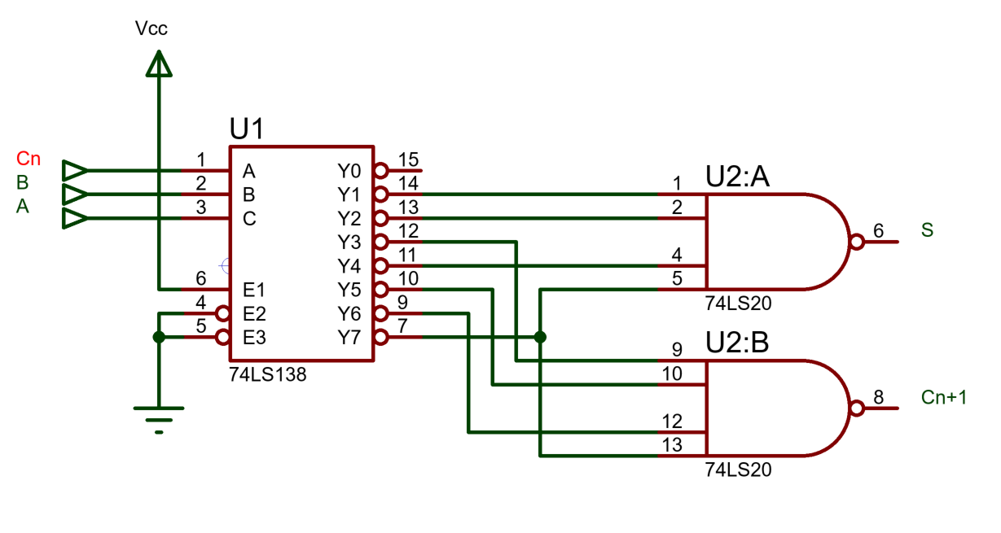



实验5 译码器电路原理与应用
例：利用译码器实现组合逻辑
$$=m_{1}+m_{2}+m_{4}+m_{7}$$
$$=\overline{\overline{m_{1}}⋅\overline{m_{2}}⋅ \overline{m_{4}}⋅\overline{m_{7}}}$$
$$=\overline{Y_{1}⋅Y_{2}⋅Y_{4}⋅Y_{7}}$$

Slide 6




实验5 译码器电路原理与应用
例：利用译码器实现组合逻辑
$$=m_{3}+m_{5}+m_{6}+m_{7}$$
$$=\overline{\overline{m_{3}}⋅\overline{m_{5}}⋅ \overline{m_{6}}⋅\overline{m_{7}}}$$
$$=\overline{Y_{3}⋅Y_{5}⋅Y_{6}⋅Y_{7}}$$

Slide 7
AU（算术单元）设计
实验5 译码器电路原理与应用
利用74LS138实现具有以下功能的电路
先画出真值表
得到输出与输入之间的逻辑关系（逻辑表达式）
使用译码器、与非门实现电路
利用74LS197提供周期性的输入
S | 输入1 | 输入2 | 输出（和/差） | 输出（进/借位Cn）
0 | A | B | A+B | 进位
1 | A | B | A-B | 借位

Slide 8
实验5 译码器电路原理与应用
B
A
S
Y1
Y2

Slide 9
思考：
设计4-16译码器
全加减器
门电路实现
消除毛刺

Slide 10
谢 谢！
联系信息：
超算中心529F
Email: huangqy89@mail.sysu.edu.cn
企业微信

